Slide 1
OBESIDAD EN LA MUJER: RETOS DE SALUD A LO LARGO DEL CICLO DE LA VIDA
ACADEMIA NACIONAL DE MEDICINA
COORDINADOR
DR. SIMÓN BARQUERA CERVERA
Notes:
AUDITORIO DEL INSTITUTO NACIONAL DE SALUD PÚBLICA
CUERNAVACA MORELOS
MIERCOLES 15 MAYO 2019 A LAS 12 HORAS

Slide 2
DEPRESIÓN Y RIESGO DE OBESIDAD EN LA MUJER
DRA. MARTHA PATRICIA
ONTIVEROS URIBE

Slide 3
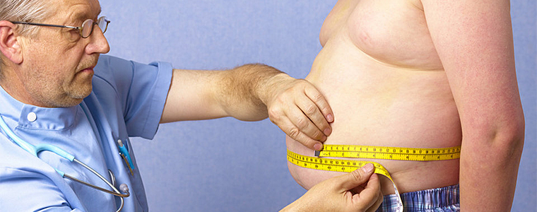
OBESIDAD - DEFINICIÓN
ACUMULACIÓN DESMESURADA GRASA CORPORAL
EXCESO GRASA CORPORAL PUEDE GENERAR DAÑOS A LA SALUD
DESEQUILIBRIO INGRESO VS EGRESO “ENERGÍA = CALORÍAS”
INACTIVIDAD
CONSUMO ALIMENTOS: COMIDA “CHATARRA”, GRANDES PORCIONES
IMC MEDIDA ESTANDAR PARA SOBREPESO Y OBESIDAD:
IMC = PESO (Kg) / TALLA AL CUADRADO (Mts)
NORMAL 18.5 A 24.9
SOBREPESO 25 A 29.9
OBESIDAD:
LEVE 30 A 34.9
MODERADA 35 A 39.9
GRAVE > 40
CINTURA = o >
102 CM HOMBRES
88 CM MUJERES
Notes:
Nemiary D.: The relationship between obesity and depression among adolescents. Psychiatr Ann. 2012; 42: 305 – 308.
IMC BAJO < 18.5

Slide 4
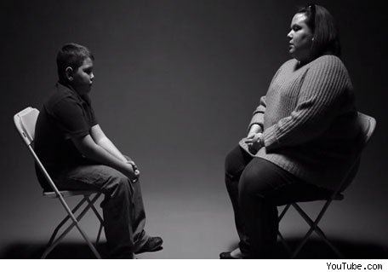
OBESIDAD
5º. FACTOR PRINCIPAL DE RIESGO DEFUNCIÓN EN EL MUNDO
MUNDO 2.8 MILLONES ADULTOS FALLECE POR CONSECUENCIAS SOBREPESO Y OBESIDAD
70% ADULTOS MEXICANOS
ENTRE 20 Y 60 AÑOS
TIENE SOBREPESO
30% PIENSA QUE
ESTAR PASADO DE PESO
“ES NORMAL”
MÉXICO 1er. LUGAR OBESIDAD INFANTIL
MÉXICO 1 DE CADA 3 NIÑOS EN EDAD ESCOLAR
EUA 1/3 NIÑOS Y ADOLESCENTES SOBREPESO U OBESIDAD
Notes:
42 MILLONES DE NIÑOS EN EL MUNDO

Slide 5
PREVALENCIA T. MENTALES ALGUNA VEZ EN LA VIDA
T. ANSIEDAD
T. USO SUSTANCIAS
T. AFECTIVOS
14.3%
9.2%
9.1%
MEDINA-MORA M .E., BORGES G., LARA-MUÑOZ C., BENJET C. Y COLS.:
PREVALENCIA DE TRASTORNOS MENTALES Y USO DE SERVICIOS: RESULTADOS DE LA ENCUESTA NACIONAL DE EPIDEMIOLOGÌA PSIQUIÀTRICA EN MÈXICO. SALUD MENTAL. 2003; 26: 1 – 16.

Slide 6
PREVALENCIA T. MENTALES
POR GÉNERO CIE - 10
MEDINA-MORA M .E., BORGES G., LARA-MUÑOZ C., BENJET C. Y COLS.:
PREVALENCIA DE TRASTORNOS MENTALES Y USO DE SERVICIOS: RESULTADOS DE LA ENCUESTA NACIONAL DE EPIDEMIOLOGÌA PSIQUIÀTRICA EN MÈXICO. SALUD MENTAL. 2003; 26: 1 – 16.
Medina-Mora y cols. 2003

Slide 7
GÉNERO TRASTORNOS AFECTIVOS
Tasa de Probabilidad
Edad
Kessler R. J Affect Disord. 1993,;29:85
Kessler R. J Affect Disord. 1993,;29:85

Slide 8
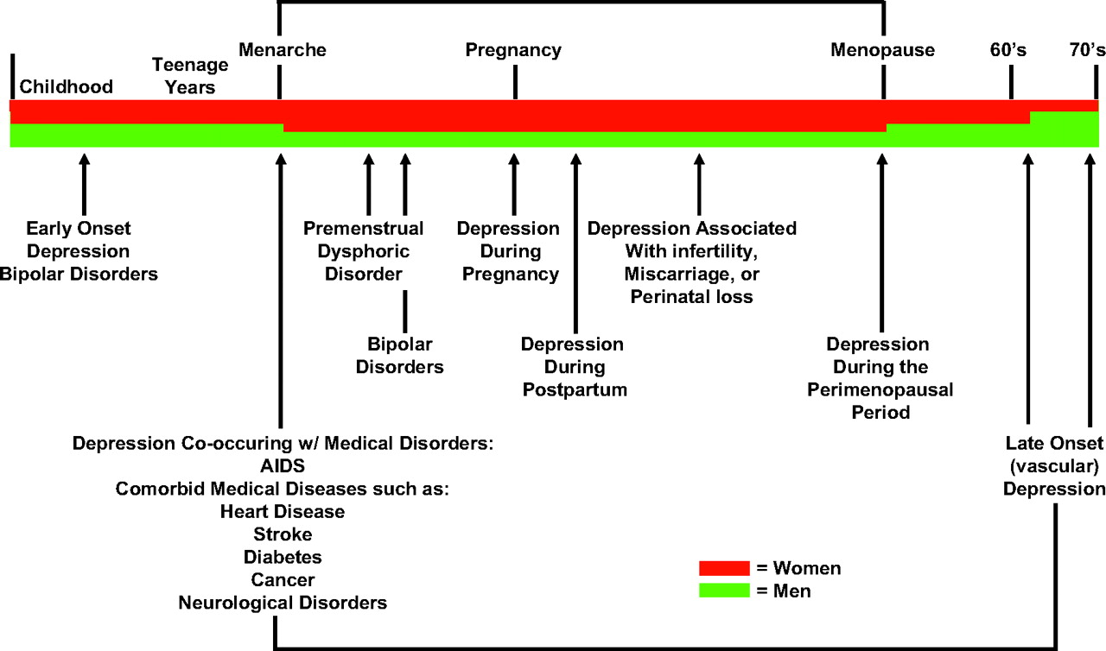
Notes:
Nemeroff C. B.: Recent findings in the pathophysiology of depression. Focus 2008; 6: 3-14

Slide 9
DEPRESIÓN ADOLESCENTES 12 A 17 Años
7.2% EPISODIO DEPRESIVO ÚLTIMO AÑO
ADOLESCENTES 10 A 15%
MUJERES 10.4%
HOMBRES 5.4%
LA DEPRESIÓN AFECTA:
RELACIONES FAMILIARES
RELACIONES SOCIALES
RENDIMIENTO ACADÉMICO
PUEDE EXACERBAR CONDICIONES COMO EL ASMA Y LA OBESIDAD
ADOLESCENTES OBESOS MÁS DEPRESIÓN
MUJERES 30% Y HOMBRES 20%
Benjet C., Borges G., Medina-Mora ME.: Youth mental health in a populous city of the developing world: results from the Mexican Adolescent Mental Health Survey. Journal of Child Psychology and Psychiatry. 2009; 50: 386 – 395.
Notes:
DEPRESIÓN AUMENTA 3 VECES RIESGO OBESIDAD. Medina-Mora M. E.: Comorbidity: Depression and substance abuse. In Aguilar-Gaxiola S. y Gullotta T. (Eds.). Depression in Latinos (pp. 73-91). USA: Springer.

Slide 10
OBESIDAD COMER EN RESPUESTA A EMOCIONES NEGATIVAS
Tristeza
Ansiedad
Aislamiento – evitación
Diferente capacidad tolerar malestar
Usan la comida para suprimir malestar
Comen en respuesta a estresores, aburrimiento, fatiga, ansiedad y depresión
Comer es una respuesta aprendida para enfrentar el malestar emocional
Estrategia maladaptativa lleva a aumento peso
Inicia en la infancia y continua vida adulta

Slide 11
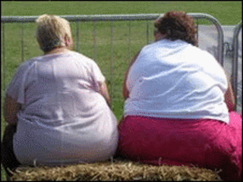
OBESIDAD MUJERES – VULNERABILIDAD EMOCIONAL
Ansiedad
Depresión
Enojo
Hostilidad
Irritabilidad
Impulsividad
Pérdida autocontrol
Estilo emocional – psicológico de comer
Mediador entre la depresión y el aumento peso
Mayor asociación entre obesidad y depresión
Ouakinin S. R. S., Barreira D. P., Gois C. J.: Depression and Obesity: Integrating the Role of Stress, Neuroendocrine Dysfunction and Inflammatory Pathways. Frontiers in Endocrinology. 2018; 9: 1 – 7.

Slide 12
OBESIDAD ADOLESCENTES MAYOR INCIDENCIA PROBLEMAS SALUD MENTAL
Ansiedad
Depresión
Baja autoestima
¿La obesidad puede predecir depresión?
Las adolescentes obesas más propensas a tener depresión que los adolescentes obesos
Notes:
NIÑAS OBESAS MÁS PROPENSAS A DESARROLLAR OBESIDAD PERSISTENTE EN ADOLESCENCIA
Nemiary D.: The relationship between obesity and depression among adolescents. Psychiatr Ann. 2012; 42: 305 – 308.

Slide 14
OBESIDAD INFANTIL Y AUTOESTIMA
El peso además de corporal
Es un peso emocional que se refleja en:
- Elevada insatisfacción con la imagen corporal
Imagen negativa de sí mismo
Baja autoestima por la apariencia física
Culpa - Vergüenza
Evitan situaciones sociales
Discriminación y rechazo por parte compañeros
Notes:
Nemiary

Slide 15
CONSECUENCIAS OBESIDAD INFANTIL
ALTERACIONES DEL SUEÑO
PROBLEMAS DE APRENDIZAJE
MENOR RENDIMIENTO ESCOLAR
NIÑOS IMC NORMAL PROMEDIO 8.2
NIÑOS OBESIDAD PROMEDIO 7.6
Notes:
EDUCACIÓN PRIMARIA
REVISTA UNIVERSIDAD PEDAGÓGICA NACIONAL UNIDAD 095 AZCAPOTZALCO
EDNA MARCELA BARRIOS GÓMEZ Y COLS.

Slide 16
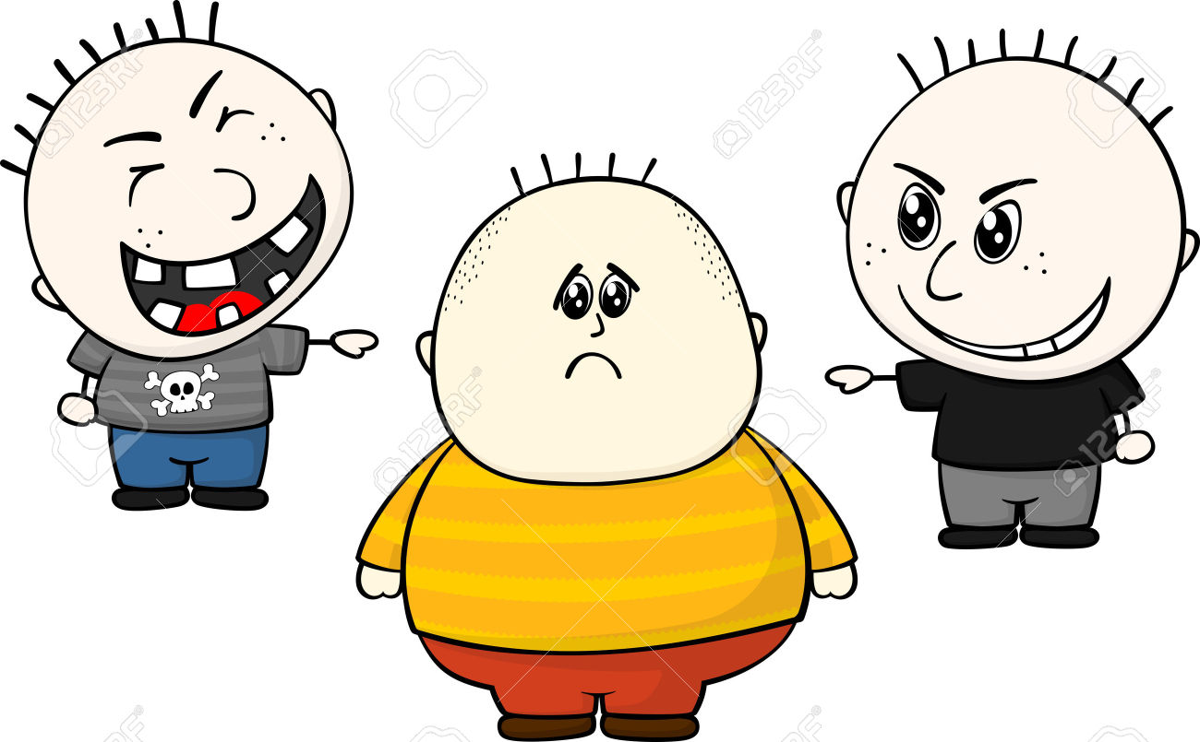
OBESIDAD NIÑOS Y ADOLESCENTES
ESTEREOTIPOS NEGATIVOS
BROMAS
RECHAZO SOCIAL
ESTIGMA
DISCRIMINACIÓN
BULLYING – VICTIMIZADOS
BAJA AUTOESTIMA
OBESIDAD PREDICE INICIO DE DEPRESIÓN
Nemiary D.: The relationship between obesity and depression among adolescents. Psychiatr Ann. 2012; 42: 305 – 308.
Roberts R. E.: Does major depression affect risk for adolescent obesity? Journal of Affective Disorders. 2015; 186: 162 – 167.
Wardle J.: The impact of obesity on psychological well-being. Best Practice & Research Clinical Endocrinology & Metabolism. 2005; 19: 421 – 440.
Notes:
Nemiary D.: The relationship between obesity and depression among adolescents. Psychiatr Ann. 2012; 42: 305 – 308.
Roberts R. E.: Does major depression affect risk for adolescent obesity? Journal of Affective Disorders. 2015; 186: 162 – 167.
Wardle J.: The impact of obesity on psychological well-being. Best Practice & Research Clinical Endocrinology & Metabolism. 2005; 19: 421 – 440.

Slide 17
¿HAY UNA ASOCIACIÓN ENTRE OBESIDAD Y DEPRESIÓN?
CUATRO HIPÓTESIS
OBESIDAD AUMENTA RIESGO DE DEPRESIÓN 7 DE 11 ESTUDIOS
DEPRESIÓN AUMENTA RIESGO DE OBESIDAD USO ANTIDEPRESIVOS / PSICOFÁRMACOS
HAY UNA RELACIÓN BIDIRECCIONAL: OBESOS RIESGO AUMENTADO DEPRESIÓN Y DEPRIMIDOS RIESGO AUMENTADO OBESIDAD
NO HAY ASOCIACIÓN ENTRE OBESIDAD Y DEPRESIÓN
Roberts R. E.: Prospective association between obesity and depression: evidence from the Alameda County Study. International Journal of Obesity. 2003; 27: 514 – 521.

Slide 18
OBESIDAD MAYOR DEPRESIÓN
2.29 VECES MÁS DEPRESIÓN EN OBESOS QUE EN NO OBESOS Roberts 2000
2.13 VECES MÁS DEPRESIÓN EN OBESOS Roberts 2002
OBESIDAD SE ASOCIA
1.53 VECES MÁS CON PEOR PERCEPCIÓN SM
1.60 VECES MÁS CON PESIMISMO
1.43 VECES MÁS CON POBRE SATISFACCIÓN VIDA
OBESIDAD CON PERFIL METABÓLICO ADVERSO:
HAS, DISLIPIDEMIA, PROTEÍNA C REACTIVA ELEVADA,
RESISTENCIA INSULINA MAYOR RIESGO DEPRESIÓN
Roberts R. E.: Prospective association between obesity and depression: evidence from the Alameda County Study. International Journal of Obesity. 2003; 27: 514 – 521.
MILANESCHI Y.: Depression and obesity: evidence of shared biological mechanisms. Molecular Psychiatry. 2019; 24: 18-33.
Notes:
OBESOS CON PERFIL METABÓLICO FAVORABLE LEVE AUMENTO RIESGO DEPRESIÓN COMPARADA CON NO OBESOS

Slide 19
DEPRESIÓN – SUBTIPOS - ESPECIFICADORES
40 – 50% PACIENTES DEPRESIÓN
DISMINUCIÓN APETITO Y PESO - MELANCOLÍA
15 – 25% PACIENTES DEPRESIÓN
AUMENTO APETITO Y PESO / HIPERFAGIA – ATÍPICA
HIPERSOMNIA, FATIGA
GRUPO CON RIESGO OBESIDAD
ALTERACIONES
METABÓLICAS – LEPTINA
INFLAMATORIAS – PROTEÍNA C REACTIVA Y FACTOR NECROSIS TUMORAL ALFA ELEVADOS
AUMENTO SÍNTOMAS NEUROVEGETATIVOS
MILANESCHI Y.: Depression and obesity: evidence of shared biological mechanisms. Molecular Psychiatry. 2019; 24: 18-33.
Notes:
OBESOS CON PERFIL METABÓLICO FAVORABLE LEVE AUMENTO RIESGO DEPRESIÓN COMPARADA CON NO OBESOS

Slide 20
CON CARACTERÍSTICAS MELANCÓLICAS
Uno de los siguientes está presente durante el período más severo del episodio actual:
Pérdida de placer en todas o casi todas las actividades.
Pérdida de reactividad a estímulos usual-mente placenteros (no se siente mejor, transitoriamente, cuando algo bueno sucede).
Tres o más de los siguientes:
Cualidad distinta del ánimo depresivo caracterizada por desánimo profundo, desesperación, sentirse vacío.
La depresión es peor por la mañana.
Despertar temprano, al menos 2 horas antes de lo habitual.
Agitación o retardo psicomotor marcado.
Disminución apetito o peso significativo.
Culpa excesiva o inapropiada.

Slide 21
CON CARACTERÍSTICAS ATÍPICAS
Reactividad emocional. (El ánimo mejora en
respuesta eventos positivos actuales o potenciales).
B. Dos o más de los siguientes:
Aumento de apetito o de peso significativo
Hipersomnia
Pesadez brazos o piernas (leaden paralysis).
Patrón de sensibilidad al rechazo interpersonal, que genera alteración significativa social u laboral
Notes:
C. No melancolía ni catatonia durante el episodio.

Slide 22
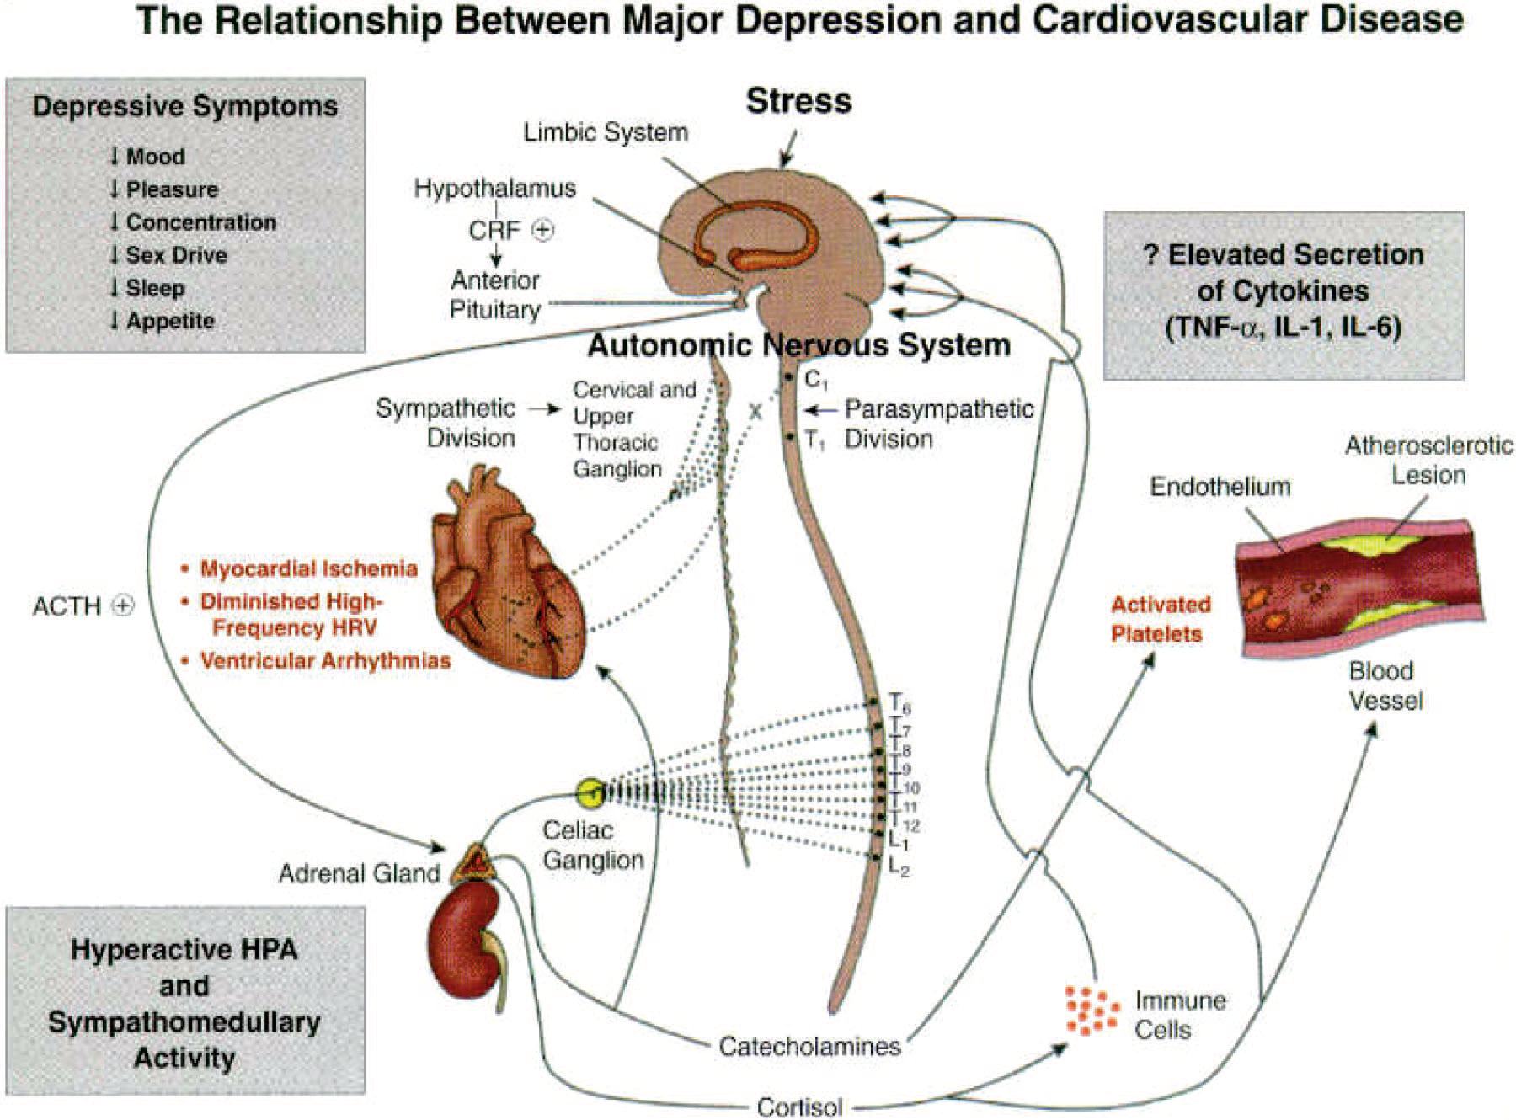
Notes:
Relationship between Major Depression and Cardiovascular Disease
Note: TNF-, tumor necrosis factor-; IL, interleukin.

Slide 23
HIPERACTIVIDAD EJE HHA - HIPERCORTISOLEMIA
EXPOSICIÓN A CORTISOL ALTO PUEDE INDUCIR OBESIDAD POR VARIOS MECANISMOS:
AUMENTO DEL APETITO CON PREFERENCIA POR COMIDA ENERGIZANTE
PROMOCIÓN DE ADIPOGÉNESIS E HIPERTROFÍA DE LA GRASA VISCERAL
CON DISMINUCIÓN DEL GASTO DE ENERGÍA
MILANESCHI Y.: Depression and obesity: evidence of shared biological mechanisms. Molecular Psychiatry. 2019; 24: 18-33.
Notes:
Depression and obesity common neurobiological pathways, highlighting the stress response mechanisms and its impact on the comorbidity between both entities. CNS, central nervous system; WAT, white adipose tissue; HPA Axis, hypothalamic pituitary adrenal Axis; ANS, autonomous nervous system.
Ouakinin S. R. S., Barreira D. P., Gois C. J.: Depression and Obesity: Integrating the Role of Stress, Neuroendocrine Dysfunction and Inflammatory Pathways. Frontiers in Endocrinology. 2018; 9: 1 – 7.
NEMIARY: relación biológica sobrepeso/obesidad/depresión.
Obesidad vista como un estado inflamatorio.
La inflamación también se ha asociado a Depresión, percibida como una situación estresante vida en la que el cerebro responde en forma similar que ante una condición médica, con elevación de citoquinas proinflamatorias.
En personas con peso normal el tejido graso contiene células grasas. En las personas obesas el tejido graso tiene macrófagos, células que ingieren patógenos y materiales extraños y liberan hormonas inflamatorias como el factor de necrosis tumoral alfa TNF-alfa e interleucina 6, que constantemente activan el sistema inmuno en un nivel bajo, lo que contribuye a un estado inflamatorio crónico.
MILANESCHI: Hyperactivation of the HPA axis, determining a nonadaptive unabated release of cortisol. Long-term exposure to cortisol leads to neuronal damage and loss in limbic regions vulnerable to stress and associated with depression, such as the hippocampus and amygdala

Slide 24
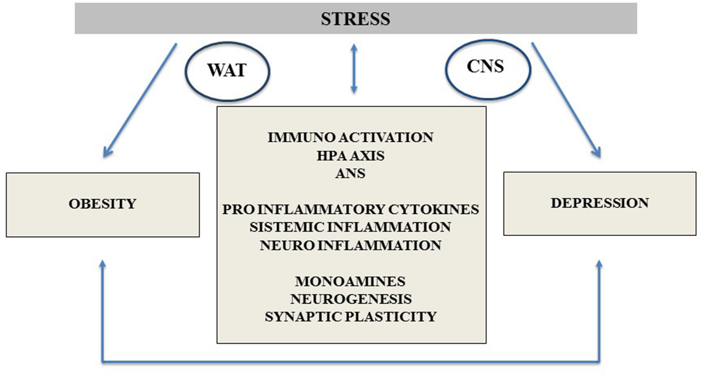
DEPRESIÓN Y OBESIDAD VÍAS NEUROBIOLÓGICAS COMUNES
Ouakinin S. R. S., Barreira D. P., Gois C. J.: Depression and Obesity: Integrating the Role of Stress, Neuroendocrine Dysfunction and Inflammatory Pathways. Frontiers in Endocrinology. 2018; 9: 1 – 7.
Notes:
Depression and obesity common neurobiological pathways, highlighting the stress response mechanisms and its impact on the comorbidity between both entities. CNS, central nervous system; WAT, white adipose tissue; HPA Axis, hypothalamic pituitary adrenal Axis; ANS, autonomous nervous system.
Ouakinin S. R. S., Barreira D. P., Gois C. J.: Depression and Obesity: Integrating the Role of Stress, Neuroendocrine Dysfunction and Inflammatory Pathways. Frontiers in Endocrinology. 2018; 9: 1 – 7.
NEMIARY: relación biológica sobrepeso/obesidad/depresión.
Obesidad vista como un estado inflamatorio.
La inflamación también se ha asociado a Depresión, percibida como una situación estresante vida en la que el cerebro responde en forma similar que ante una condición médica, con elevación de citoquinas proinflamatorias.
En personas con peso normal el tejido graso contiene células grasas. En las personas obesas el tejido graso tiene macrófagos, células que ingieren patógenos y materiales extraños y liberan hormonas inflamatorias como el factor de necrosis tumoral alfa TNF-alfa e interleucina 6, que constantemente activan el sistema inmuno en un nivel bajo, lo que contribuye a un estado inflamatorio crónico.
MILANESCHI: Hyperactivation of the HPA axis, determining a nonadaptive unabated release of cortisol. Long-term exposure to cortisol leads to neuronal damage and loss in limbic regions vulnerable to stress and associated with depression, such as the hippocampus and amygdala

Slide 25
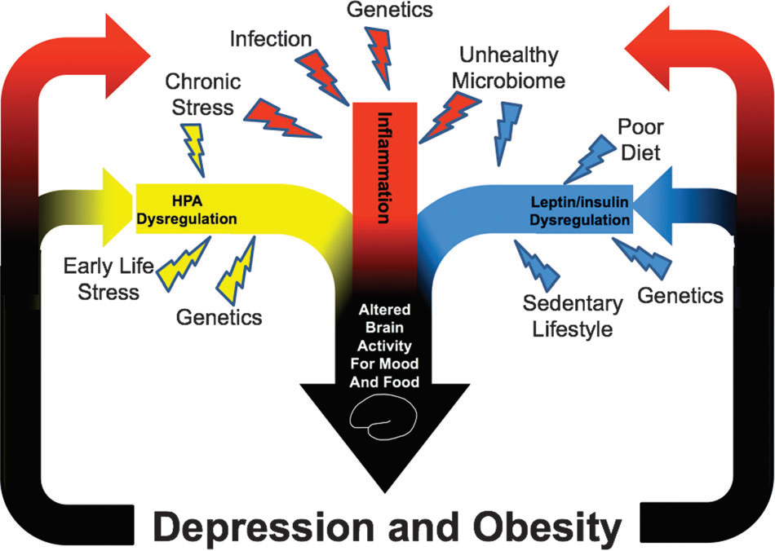
RELACIÓN BIDIRECCIONAL
Notes:
Overview of the shared biological pathways influencing depression and obesity.
Biological pathways that may mechanistically explain the depression–obesity link, including genetics, alterations in systems involved in homeostatic adjustments (HPA axis, immuno-inflammatory activation, neuroendocrine regulators of energy metabolism including leptin and insulin, and microbiome) and brain circuitries integrating homeostatic and mood regulatory responses.
Hyperactivation of the HPA axis, determining a nonadaptive unabated release of cortisol. Long-term exposure to cortisol leads to neuronal damage and loss in limbic regions vulnerable to stress and associated with depression, such as the hippocampus and amygdala
MILANESCHI Y.: Depression and obesity: evidence of shared biological mechanisms. Molecular Psychiatry. 2019; 24: 18-33.

Slide 26
OBESIDAD COMORBILIDAD PSIQUIÁTRICA
T. ANSIEDAD
T. DEPRESIVO MAYOR
T. DE LA INGESTA ALIMENTOS:
Trastorno por atracones
Bulimia
Ingesta nocturna
Consumo alimentos con altas calorías
EFECTOS SECUNDARIOS PSICOFÁRMACOS:
ANTIPSICÓTICOS: Clozapina, Olanzapina, Quetiapina
ESTABILIZADORES ÁNIMO: AVP, LITIO, CBZ
ANTIDEPRESIVOS: Paroxetina
Notes:
Graze - rumiación

Slide 27
EFECTOS SECUNDARIOS ANTIDEPRESIVOS ISRS
FÁRMACO | Anticholi-nérgico | Somno-lencia | Insomnio/agitación | Ortosta-tismo | Prolonga-cion QTc | Molestias gastroin-testinales | Ganancia ponderal | Disfunción sexual
CITALOPRAM | 0 | 0 | 1+ | 1+ | 1+^{Δ} | 1+ | 1+ | 3+
ESCITALOPRAM | 0 | 0 | 1+ | 1+ | 1+ | 1+ | 1+ | 3+
FLUOXETINA | 0 | 0 | 2+ | 1+ | 1+ | 1+ | 1+ | 3+
FLUVOXAMINA | 0 | 1+ | 1+ | 1+ | 0 -1+ | 1+ | 1+ | 3+
PAROXETINA | 1+ | 1+ | 1+ | 2+ | 0 - 1+ | 1+ | 2+ | 4+
SERTRALINA | 0 | 0 | 2+ | 1+ | 0 t-1+ | 2+ | 1+ | 3+

Slide 28
BULIMIA NERVOSA DSM 5 MUJERES JÓVENES 1 A 1.5%
A. Episodios recurrentes de atracones:
Comer una gran cantidad comida, (más de lo que la mayoría de las personas comerían), en un período de 2 hrs.
Sensación de pérdida de control sobre la ingesta “no puede parar” o no puede controlar qué y cuánto comer
B. Conductas compensatorias inapropiada recurrentes para
evitar el aumento de peso (provocar vómito, uso laxantes,
diuréticos, otros medicamentos, ejercicio excesivo
C. Los atracones y conductas compensatorias se presentan
al menos una vez por semana por un período de 3 meses
D. Auto-evaluación influenciada por forma del cuerpo y peso
LEVE 1 a 3 episodios MODERADO 4 a 6 episodios
GRAVE 8 A 13 episodios EXTREMO 14 o más episodios
10 MUJERES : 1 HOMBRE
Notes:
Graze – rumiación
Los síntomas no se presentan exclusivamente durante
episodios de anorexia nervosa

Slide 29
TRASTORNO POR ATRACÓN DSM 5
A. Episodios recurrentes de atracones
- Comer cantidades mayores a lo normal
- Con pérdida control ingesta
B. Tres de los siguientes, se acompaña de comer:
Más rápido de lo habitual
Hasta sentirse incómodo “muy lleno”
Grandes cantidades aún cuando NO tiene apetito
Solo o escondiéndose de los otros
Después se siente culpable disgustado deprimido
C. Malestar significativo
D. Al menos un episodio/semana en los últimos 3 m.
E. Sin conductas compensatorias: purga, ejercicio
MUJERES 1.6% HOMBRES 0.8%
Notes:
Graze - rumiación

Slide 30
SÍNDROME INGESTA NOCTURNA DSM 5
Hiperfagia tarde/noche
Despertares nocturnos con ingesta alimentos al menos 2 veces por semana
Tres de los siguientes:
Insomnio
Sin apetito en la mañana – No desayunan
Urgencia de comer por la noche
Depresión vespertina – nocturna
Idea de que debe comer para dormir
Por 3 o más meses
Malestar significativo
Notes:
Graze - rumiación

Slide 31
 | TO | TA | L | HOM | BRES | MUJE | RES
 | n | % | ES | % | ES | % | ES | Ji cua drada | p
AL | GU | NA |  | VEZ |  | EN | LA | VI | DA
ANO REXIA | 12 | 0.5 | 0.1 | 0.5 | 0.2 | 0.4 | 0.2 | 0.0 | 0.943
BULI MIA | 32 | 1.0 | 0.1 | 0.6 | 0.3 | 1.4 | 0.3 | 2.7 | 0.112
ATRA CÓN | 45 | 1.4 | 0.2 | 0.7 | 0.2 | 2.1 | 0.3 | 17.3 | 0.000
ÚL | TI | MOS |  | DO | CE |  | ME | SE | S
ANO REXIA | 4 | 0.1 | 0.1 | 0.1 | 0.1 | 0.2 | 0.1 | 0.7 | 0.408
BULI MIA | 21 | 0.7 | 0.2 | 0.4 | 0.2 | 0.9 | 0.3 | 2.7 | 0.112
ATRA CÓN | 23 | 0.7 | 0.1 | 0.3 | 0.1 | 1,1 | 0.2 | 17.1 | 0.000
Notes:
PREVALENCIA ALGUNA VEZ Y ULTIMOS MESES DE LOS T. ALIMENTARIOS EN TOTAL Y POR SEXO
BENJET C.,MÉNDEZ E., BORGES G., MEDINA-MORA M.E.: EPIDEMIOLOGÍA DE LOS TRASTORNOS DE LA CONDUCTA ALIMENTARIA EN UNA MUESTRA REPRESENTATIVA DE ADOLESCENTES.

Slide 32
SÍNDROME METABÓLICO 3 DE LOS SIGUIENTES
ELEVACIÓN TENSIÓN ARTERIAL MAYOR 130/85
HIPERCOLESTEROLEMÍA
- HOMBRES HDL-C < 40 mg/dl
MUJERES HDL-C < 50 mg/dl
HIPERTRIGLICERIDEMÍA MAYOR 150 mg/dl
HIPERGLUCEMIA MAYOR A 110 mg/dl
OBESIDAD ABDOMINAL
HOMBRES > 102 cm
MUJERES > 88 cm
Notes:
MÉXICO OCUPA EL SEGUNDO LUGAR MUNDIAL EN PREVALENCIA DE OBESIDAD
Díaz-Castro L., Cabello-Rangel H., Cuevas-Pineda G. J., Reza-Garduño H., Castañeda-González C. J.: Prevalencia de síndrome metabólico en un hospital psiquiátrico de México. Actas Esp Psiquiatr 2011;39(2):115-22
216 pacientes, 18 años o más, seguimiento 6 meses El 50 % de la muestra tuvo circunferencia
abdominal >88cm; 10% glicemia superior a 110mg/dl, 30% triglicéridos >150mg/dl; el14 % cumplió con criterios de SM.
HDL-C colesterol unido a lipoproteínas de alta densidad

Slide 33
SÍNDROME METABÓLICO EN T. MENTALES
ESQUIZOFRENIA 74%
TRASTORNOS AFECTIVOS 61%
TRASTORNO BIPOLAR 22%
VIDA SEDENTARIA 75%, TABAQUISMO 42%,
ALGUNOS PSICOFÁRMACOS AUMENTAN EL RIESGO OBESIDAD Y SÍNDROME METABÒLICO:
Notes:
LINA DIAZ CASTRO PREVALENCIA SÍNDROME METABÒLICO HOSPITAL PSIQ. MÈXICO ACTAS ESPAÑOLAS PSIQUIÀTRICAS 2011; 39: 115-122
MÉXICO OCUPA EL SEGUNDO LUGAR MUNDIAL EN PREVALENCIA DE OBESIDAD
Díaz-Castro L., Cabello-Rangel H., Cuevas-Pineda G. J., Reza-Garduño H., Castañeda-González C. J.: Prevalencia de síndrome metabólico en un hospital psiquiátrico de México. Actas Esp Psiquiatr 2011;39(2):115-22
216 pacientes, 18 años o más, seguimiento 6 meses El 50 % de la muestra tuvo circunferencia
abdominal >88cm; 10% glicemia superior a 110mg/dl, 30% triglicéridos >150mg/dl; el14 % cumplió con criterios de SM.
HDL-C colesterol unido a lipoproteínas de alta densidad

Slide 34
OBESIDAD PSICOTERAPIA COGNITIVO CONDUCTUAL
CONDUCTUAL – CAMBIO ESTILO VIDA:
CAMBIOS HÁBITOS ALIMENTACIÓN – DIETA
EJERCICIO FÍSICO – DEPORTE
MODIFICAR DISTORSIONES COGNITIVAS
MEJORAR ESTRATEGIAS AFRONTAMIENTO
MODIFICAR LA CONDUCTA DE LA PERSONA
MEJORAR LA AUTOESTIMA
FÁRMACOS: METFORMINA, FENTERMINA, ANFEPRAMONA, TOPIRAMATO

Slide 35
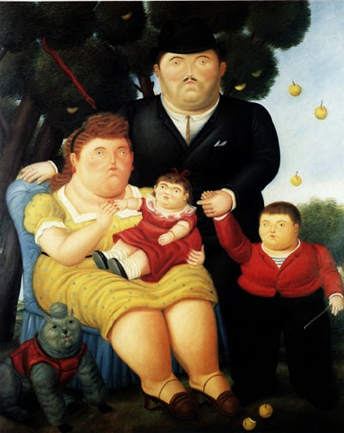
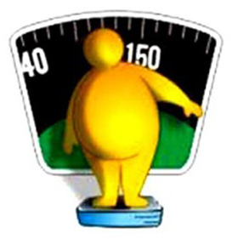
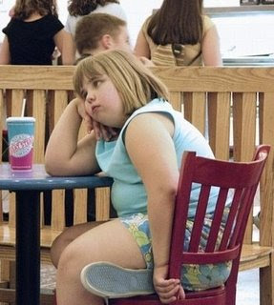
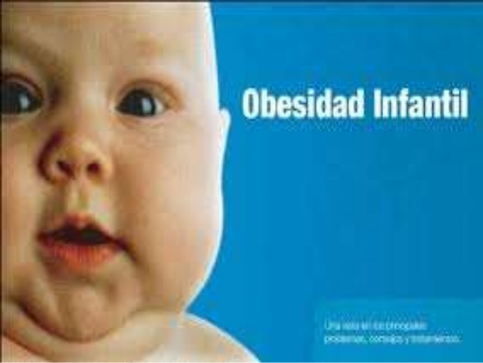
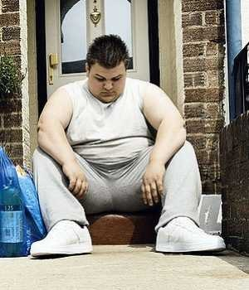
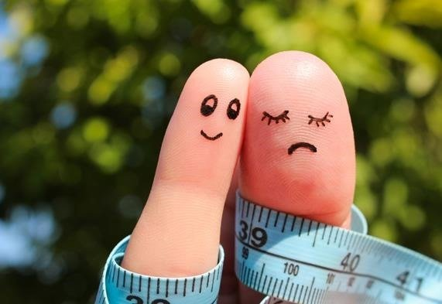
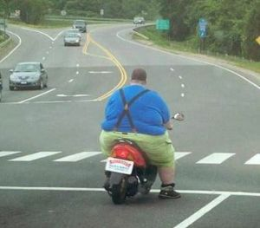
¡GRACIAS!

